Slide 1
Conception, construction et rénovation des établissements de santé

Slide 2
Objectifs d’apprentissage
Décrire le rôle de la lutte contre les infections dans les projets de construction et de rénovation.
Définir les contrôles techniques, environnementaux et des pratiques de travail.
Expliquer l’importance de l’environnement dans la lutte contre les infections.
Identifier les risques potentiels d’infection liés au bâtiment.

Slide 3
Temps nécessaire
50 minutes

Slide 4
Contexte
Les recommandations pour la conception, la construction et la rénovation des établissements de santé doivent être fondées sur :
  L’expérience
  L'évaluation des risques d'infection associée aux soins
  En tenant compte des ressources locales
Les preuves publiées sont rares
Notes:
L'influence de la conception et de la construction sur les infections nosocomiales (IN) est difficile à évaluer. Les variables secondaires tels que la numération microbienne dans l'air ou dans l'eau sont souvent utilisés comme références. Les données publiées sur les bonnes pratiques sont rares.
Les recommandations de lutte contre les infections nosocomiales sont basées sur l’expérience personnelle, une évaluation du risque d’infection potentielle pour les patients et en considérant les ressources locales.

Slide 5
Risque d’infection
Distance entre les lits de moins de 1 mètre
Pénurie de sanitaires / vestiaires pour le personnel
Surpeuplement
Spores fongiques dans les matériaux de construction et dans l'air
Eau contaminée
Notes:
Le risque d'infection chez les patients en raison de caractéristiques de construction est liée à la proximité entre patients, la facilité de mise en œuvre des bonnes pratiques par le personnel, et la qualité de l'air et de l'eau. Le risque est influencé par les questions relatives à la construction suivantes :
Distance entre les lits de moins de 1 mètre
Pénurie de sanitaires / vestiaires pour le personnel
Surpeuplement
Spores fongiques dans les matériaux de construction et de l'air
Eau contaminée
La construction comme un facteur de risque indépendant d’infection associée aux soins n’est pas claire.

Slide 6
Facteurs : propagation de l'infection -1
Nombre de patients et de personnels
Nombre et types d'actes et d’examens
Espace disponible
Nombre et type de chambres
Nombre de lits dans une chambre
Notes:
Les modes de transmission de l'infection incluent l'air, le contact et les gouttelettes. Les facteurs de conception / construction qui sont impliqués dans la transmission de l'infection incluent :
Nombre de patients et de personnel
Nombre et types d'actes et d’examens
Espace disponible
Nombre et type de chambres
Nombre de lits dans une chambre

Slide 7
Facteurs : propagation de l'infection -2
Sols et surfaces
Eau, électricité et assainissement
Ventilation et qualité de l'air
Manipulation de matériel médical utilisé et non utilisé
La manipulation des aliments, du linge souillé, des déchets
Notes:
Les problèmes de conception / construction supplémentaires qui influencent la transmission de l'infection comprennent :
Sols et surfaces
Eau, électricité et assainissement
Ventilation et qualité de l'air
Manipulation de matériel médical utilisé et non utilisé
La manipulation des aliments, de lessive, des déchets

Slide 8
Importants problèmes de conception
Chauffage, ventilation, climatisation
Éviers, solution hydro-alcoolique, savon, serviettes en papier
Objets tranchants et élimination des déchets
Murs, planchers, meubles
Locaux utilitaires pour le nettoyage des objets souillés
Stockage pour articles de soins du patient et EPI
Salles de bains pour les patients, le personnel
Notes:
Les recommandations pour la conception et la construction d’établissements doivent être fondées sur l'expérience et l'applicabilité, compte tenu des ressources locales et les conditions culturelles, ainsi qu'un examen de la littérature scientifique actuelle. Les facteurs importants comprennent la conception, la ventilation, le placement des patients ou la relocalisation, et les obstacles de construction efficaces pour protéger les patients porteurs d'agents pathogènes aéroportés.
Enjeux de conception pour aider à prévenir la diffusion des infections inclus :
Qualité de l’air et de l’eau, par exemple, le chauffage, la ventilation et les systèmes d’air conditionnée
Escombe* a investigué l’influence des ventilations naturelles et méchaniques et mis en évidence que pour les pays aux ressources limitées, la ventilation passive (fenêtre) était efficace pour prévenir la diffusion de la tuberculose
Equipements, par exemple, le nombre d'évier, le placement de stations de lavage des mains; distributeurs de produits d'hygiène des mains et des matériaux associés (savon, désinfectant sans eau pour les mains à base d'alcool, serviettes en papier, lotion, et articles similaires)
Emplacement des collecteurs des objets coupants/tranchants Sharps et d’elimination des déchets
Surfaces, par exemple, les carreaux de plafond, murs, comptoirs, revêtements de sol, ameublement
Locaux pour la gestion des dispositifs médicaux (propre, salle) et le nettoyage des objets souillés
Zones de stockage, y compris les fournitures de soins aux patients et l'équipement de protection individuelle
Placement des patients et conception de base de la chambre, y compris les salles de bains pour les patients et le personnel
*Escombe AR, Oeser CC, Gilman RH, Navincopa M, Ticona E, Pan W, et al. Natural Ventilation for the Prevention of Airborne Contagion. PLoS Med 2007; 4: 309-317.

Slide 9
Stockage stérile
Stérilisation
Préparation et
conditionnement
Retour sale
Construction basique d’une unite de stérilisation
9
Notes:
Ceci est un exemple de la façon pour configurer une unité de stérilisation. Le flux d’air doit toujours aller de la zone sale/souillée à la zone propre/stérile. Des concepts similaires peuvent être utilisés pour d'autres domaines de la santé.

Slide 10
Nombre et type de chambre
Maximum 40 lits dans un service
Objectif : plus de chambres avec moins de patients
Chambres individuelles pour les patients infectieux
Fournir un espace pour les visiteurs / aides
Fournir un espace pour le personnel
Notes:
Les unités de soins ou services peuvent être surpeuplés. Un maximum de 40 lits dans un service ne doit pas être dépassé en raison des très longues distances que le personnel doit marcher. Il ne peut y avoir plus d'un bébé / enfant dans un berceau / lit. Les visiteurs dorment souvent avec le patient. Par conséquent, lors de la rénovation, l'objectif devrait être de plus de chambres avec moins de lits dans chacune. Des chambres simples pour isoler les patients contagieux devraient être disponibles, en particulier dans les pays où les maladies transmissibles sont endémiques.
Provide space for visitors, patient helpers, and staff. Yu* conducted a case-control study in Guangzhou and Hong Kong, China, during the SARS epidemic of 2003 on 124 wards in 26 hospitals. Cases were on wards with super-spreading events of SARS; controls were on wards with SARS cases admitted but without HAI outbreaks. They found six significant risk factors, two of which were influenced by construction: distance between beds of <1 m and availability of washing or changing facilities for staff.
Prévoir un espace pour les visiteurs, les aides de patients et le personnel. Yu * a mené une étude cas-témoins à Guangzhou et à Hong Kong, en Chine, au cours de l'épidémie de SRAS de 2003 sur 124 services de 26 hôpitaux. Les cas étaient dans des services avec de nombreux de cas de transmission secondaire du SRAS; les contrôles étaient dans des services ayant des cas de SRAS admis mais sans transmission secondaire (absence d’épidémie d’IAS). Ils ont trouvé six facteurs de risque importants, dont deux ont été influencés par la construction : la distance entre les lits de <1 m et la disponibilité des installations de lavage et de change pour le personnel.
*Yu IT, Xie ZH, Tsoi KK, Chiu YL, Lok SW, Tang XP, et al. Why did outbreaks of severe acute respiratory syndrome occur in some hospital wards but not in others? Clin Infect Dis 2007; 44(8):1017-25.

Slide 11

Hygiène des mains
Désinfectant pour les mains à base d'alcool
Serviettes papiers et savons liquides
Les distributeurs réutilisables doivent être entretenus et nettoyés avant le remplissage
Lavabos
Notes:
Les désinfectants pour les mains à base d'alcool (PHA – produit hydro-alcoolique) sont essentiels, en particulier si le nombre de lavabo est limité et/ou la distribution d'eau interrompue. Il devrait y avoir suffisamment de distributeurs de PHA, de savon liquide et de serviettes en papier pour l’usage du personnel. Les distributeurs réutilisables doivent être entretenus, nettoyés puis rechargés. Les lavabos doivent être facilement accessibles.

Slide 12
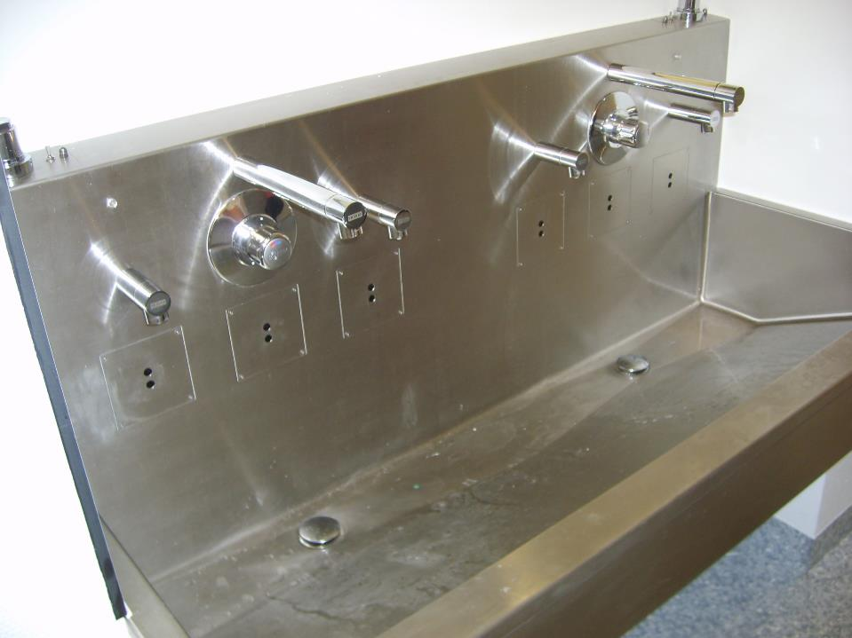
Seuls des flacons à usage unique de savon liquide ou de produit hydro-alcoolique doivent être utilisés.
Utilisez des points d'eau mécaniques au lieu de sans-contact (robinets à cellule) car ceux-ci sont souvent colonisées par des bactéries hydriques en raison de problèmes de conception.
Notes:
Si un distributeur doit être réutilisé, il doit être nettoyé et rempli avec des produits frais quand il est vide. Du savon liquide / produit hydro-alcoolique ne doit jamais être ajouté à un distributeur partiellement plein.

Slide 13
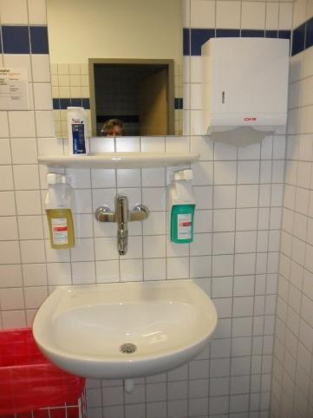
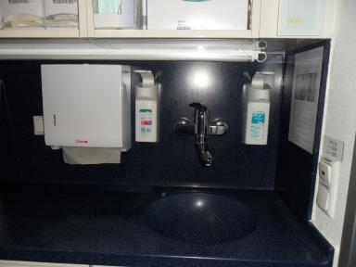
Placement des distributeurs
Notes:
Les distributeurs de savon et de serviettes papier doivent être utilisables depuis l’évier.

Slide 14
Sols et surfaces
Les surfaces doivent être lisses :
  Pas de bois non laqué
  Aucun tapis
  Pas de fissures
Empêche l’accumulation de l'humidité, des sécrétions ou des produits chimiques
Notes:
Les surfaces et les meubles doivent être nettoyés et désinfectés pour prévenir la transmission par contact indirect. Les surfaces doivent être lisses pour faciliter le nettoyage; cela signifie pas de bois non-laqué et aucun tapis. Le but est d'empêcher l'accumulation de l'humidité, des micro-organismes à partir de sécrétions et d’excrétions et de produits chimiques.

Slide 15
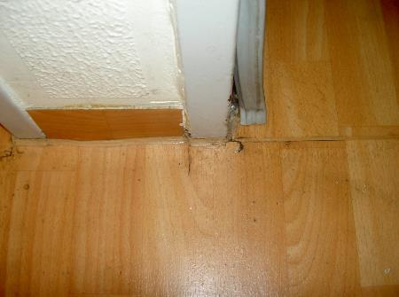
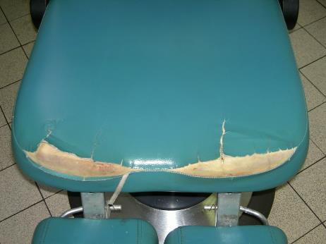
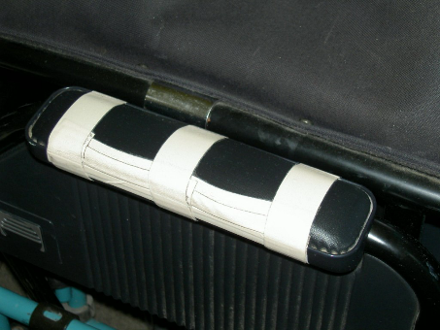
  Les surfaces doivent être capables de résister aux détergents et aux désinfectants
  Habituellement les désinfectants sont plus corrosifs que les détergents
Notes:
Les surfaces dans les établissements de santé doivent être faciles à nettoyer et résister à l'usage de produits chimiques corrosifs. De nombreux désinfectants dégraderont les équipements ou les surfaces au fil du temps.

Slide 16
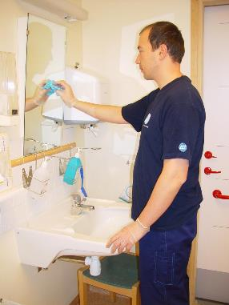
Eau, électricité et assainissement
Eau potable et contrôlée
Toilettes assez nombreuses pour les deux sexes
Toilettes nettoyées quotidiennement
Électricité 24 h / jour
Notes:
L'eau potable doit être contrôlée et vérifiée régulièrement pour la qualité et les niveaux sécuritaires de contamination. Chaque service doit avoir suffisamment de toilettes pour les deux sexes. Les toilettes et les lavabos doivent être entretenus et nettoyés tous les jours. Des douches doivent être disponibles. L'approvisionnement en eau potable et en électricité devraient être disponibles 24 heures sur 24.

Slide 17
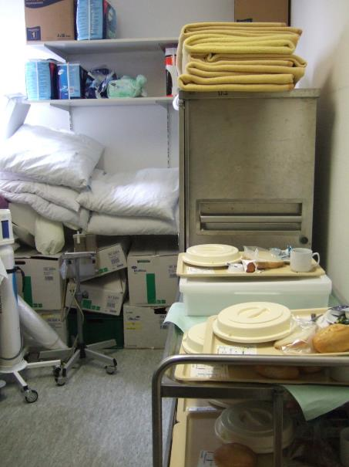
Ne pas stocker de la nourriture préparée dans les locaux de stockage (réserve)

Slide 18
Ventilation et qualité de l’air
  Une bonne ventilation est nécessaire pour prévenir les infections aéroportées
  Ventilation naturelle si le climat est approprié
  La ventilation mécanique doit être bien entretenue
  Les filtres doivent être entretenus
Notes:
La ventilation naturelle est abordée dans la politique de l'Organisation mondiale de la santé sur le contrôle des infections tuberculeuses dans les établissements de santé, les structures collectives et les ménages de 2009. Le choix du système de ventilation devrait être basée sur l'évaluation de l'installation, et adaptées selon les conditions climatiques et socio-économiques locales. Les modalités pratiques pour la conception sont décrites dans la monographie de l'OMS, la ventilation naturelle pour la lutte contre les infection dans les établissements de santé. Pour en savoir plus, voir les recommandations de construction SIG sur http://theific.org/sigs3.asp

Slide 19
Confinements au cours des travaux
Les confinements devraient être sélectionnés pour sceller la zone pendant les activités produisant de la poussière
Exemples de confinements :
  Portes fermées avec du ruban adhésif appliqué sur les cadres
  Cloisonnement de la salle par des cloisons sèches avec joints étanches
  Barrières en plastique
Démanteler les barrières / cloisonnements temporaires après le nettoyage de la zone de travail de manière à éviter la dispersion de poussière
Protéger le matériel et les fournitures de soins aux patients de l'exposition aux poussières
Notes:
Une évaluation des risques peut être utilisée pour déterminer le type de protections appropriées. Déterminez d'abord la catégorie de risque pour la zone ou les zones adjacentes à la rénovation puis faire correspondre la catégorie de risque (faible, moyen, élevé, plus haut) avec le type de projet de construction prévu et déterminer la classe de protection. Une check-list des processus de contrôle peut être mise en œuvre avec l‘EOHH.
Des exemples de logigrammes pour aider à cette évaluation peuvent être trouvés à http://www.ihea.org.au/files/InfectionControlManual.pdf

Slide 20
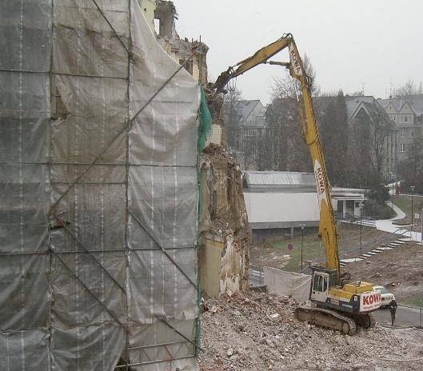
Déconstruction abritée par des plans en plastique - moins de poussière
Notes:
Ceci est un exemple de l'utilisation de bâches de plastique pour réduire la poussière. Ce type de couverture plastique peut être utilisé lors de projets qui sont soit à l'extérieur ou à l'intérieur du bâtiment.

Slide 21
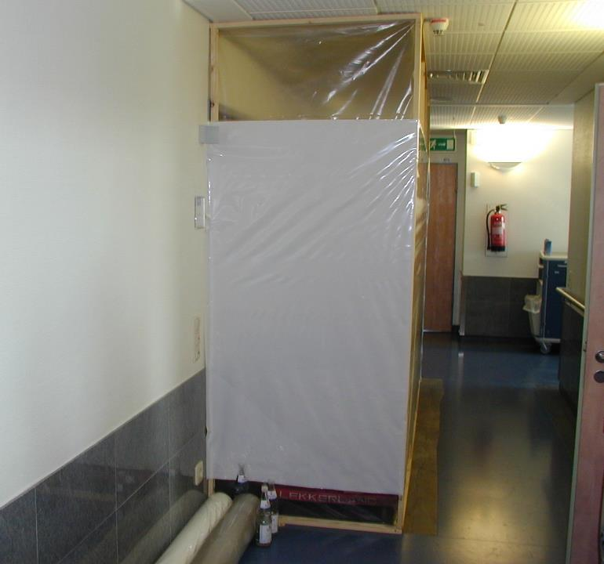
Isolement et rénovation en faible pression
Notes:
Un exemple d'utilisation de plastique recouvrant en intérieur. Les patients, visiteurs et personnels peuvent avoir besoin d'être dérouté pour contourner les protections pendant les constructions et rénovations.

Slide 22
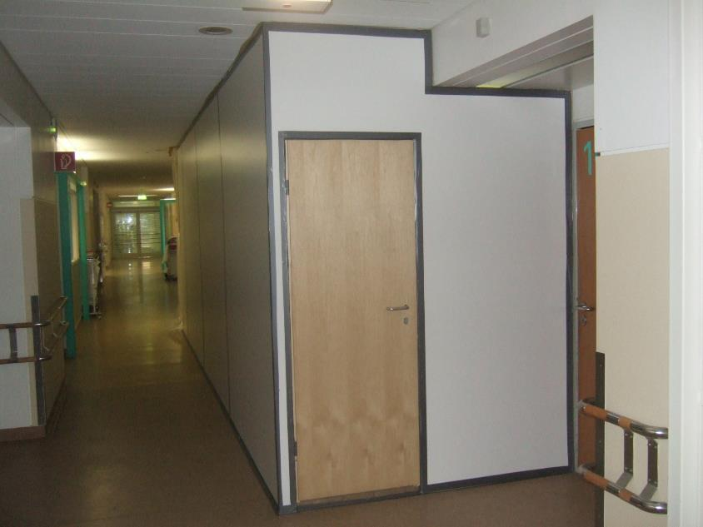
Rénovation derrière la protection
Notes:
Un exemple de la construction de structures temporaires pour assurer la protection contre la poussière. Encore une fois, il doit être construit correctement afin que la poussière ne puisse pas s'échapper. Le type de barrière utilisée doit être fondée sur l’installation et le potentiel de génération de poussière pendant le projet.

Slide 23
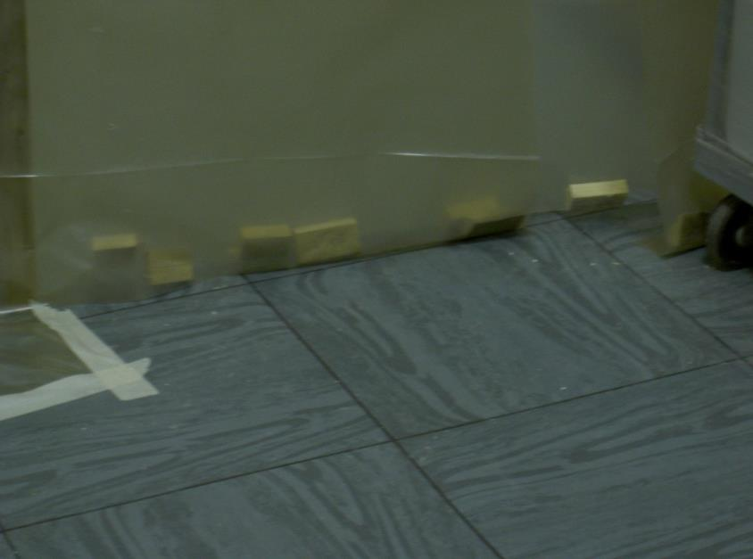
Protection insuffisante
Notes:
L'utilisation de bâches de plastique doit être complète - à savoir, elles doivent être scellé hermétiquement afin que la poussière ne puisse pas s’en échapper.

Slide 24
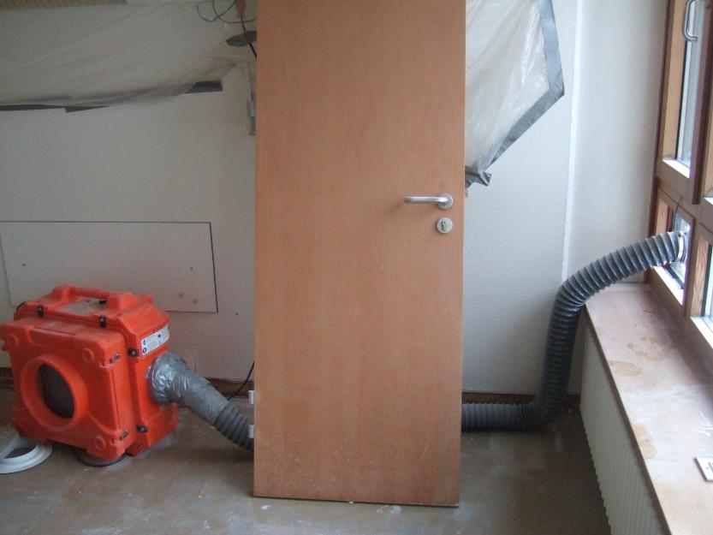
Mise en dépression pour la rénovation
Notes:
Exemple d'utilisation d'un dispositif mécanique pour produire une dépression dans une zone. Une pression négative (dépression) dans un espace de travail fera en sorte que l'air s’écoulera toujours vers l'espace au lieu de sortir de ce dernier (phénomène d’aspiration).

Slide 25
Equipement médical
Séparer les activités propres et sales dans des espaces désignées
Utiliser de bonnes procédures de nettoyage et de désinfection pour les éléments souillés
  Par exemple, les bassins et urinaux
Préparer les perfusions et les injections dans une pièce / espace propre séparé
Ranger les dispositifs médicaux propres dans un lieu défini
  Dans des casiers ou armoires fermés
Notes:
La manipulation correcte des équipements médicaux utilisés et non-utilisés nécessite une séparation des procédures propres et sales. Des zones désignées sont nécessaires, ainsi que de bonnes
procédures de nettoyage et de désinfection. La préparation de perfusions et d’injections devrait avoir lieu dans une pièce/espace propre séparé. Les procédures sales, comme le nettoyage des bassines souillées, doivent être effectuées dans une autre pièce. Les dispositifs médicaux propres doivent être stockés dans un local/zone défini. Les produits embalés, stériles doivent être stockés dans des casiers ou des armoires fermés et non sur des étagères ouvertes.

Slide 26
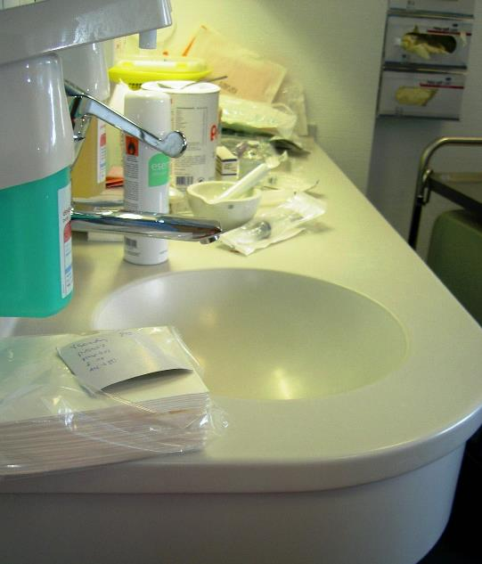
  Les perfusions et les seringues ne doivent pas être préparées près des lavabos – risque de transmission par aérosolisation de l’eau
  Au moins un protection contre les projections entre l'évier et la zone propre
Notes:
Au moins avoir une protection contre les projections entre la zone propre utilisée pour la préparation et l'évier. Cela réduira le risque de contamination par les aérosols de l’eau.

Slide 27
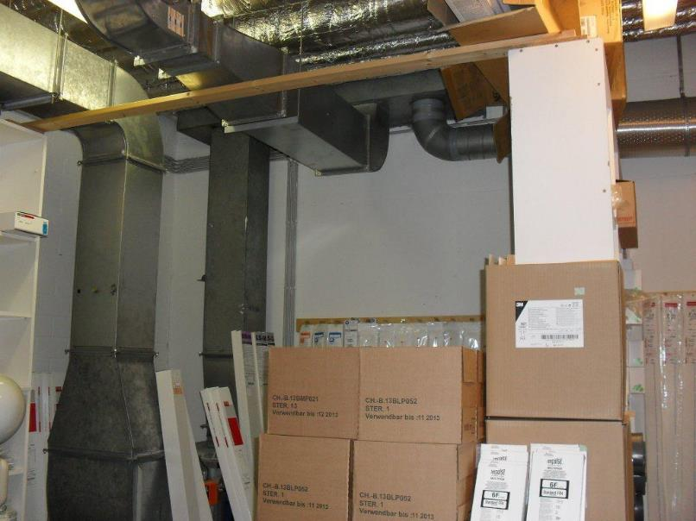
  Mauvais stockage de produits stériles (ce sont des cathéters cardiaques)
Notes:
Les zones de stockage doivent être propre, sec, dégagée et exemptes de poussière. Tous les articles stériles doivent être stockées d'une manière qui préserve l'intégrité du produit et le protège de la contamination potentielle contre les projections, la poussière, les déchirures, etc. Les fournitures devraient être stocké avec un espace suffisant pour empêcher l'élément d'être déchiré ou endommagé. Les fournitures doivent être manipulées et entreposées d’une manière où elles sont peu susceptibles de tomber, d’être écrasée, de plier, d’être comprimée, d’être percée par d'autres éléments, d’être exposée à l'humidité, ou d’être en contact avec des surfaces ou des zones contaminées ou potentiellement contaminées par des fluides corporels.

Slide 28
Alimentation, buanderie et déchets
Préparer la nourriture pour les patients dans une cuisine propre par un personnel qualifié
Les aliments chauds doivent être consommés à chaud ou refroidis avant le stockage
Les draps et les vêtements de travail doivent être lavés dans une blanchisserie de l'hôpital
  Stocker sec et propre
Des lignes directrices de gestion des déchets disponibles
Notes:
La nourriture pour les patients devrait être préparée par un personnel formé dans une cuisine où toutes les surfaces sont lisses et faciles à nettoyer. Les aliments chauds doivent être consommés immédiatement ou refroidis avant le stockage.
Les draps et les vêtements de travail du personnel deviennent contaminés et doivent être lavés dans l'établissement de santé. Une blanchisserie est nécessaire, ainsi que des locaux de stockage du linge propre et sale. Les textiles humides doivent être aérés et séchés à chaud / repassés pour empêcher la re-développement de microorganismes.
L'OMS a des directives techniques pour l'évaluation de la production de déchets, la création de plans d'action nationaux, l'élaboration de directives nationales de gestion des déchets de soins et le renforcement des capacités au niveau national. [Voir les références]

Slide 29
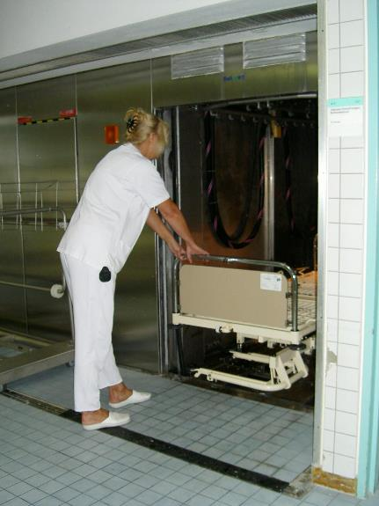
Laveur – désinfecteur de lit
Notes:
Ce dispositif peut être utilisé pour nettoyer soigneusement les lits entre deux utilisations.

Slide 30
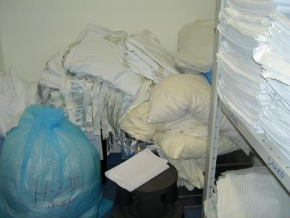
  Travail propre et sale dans des locaux / zones différentes
Notes:
Pas de vêtements sales dans les zones de stockage propre

Slide 31
Considérations relatives aux ressources
Combien de jours de soins et de patients externes pourrez vous accueillir ?
Combien de malades hospitalisés, comment sont-ils malades et combien de temps vont-ils rester à l'hôpital?
Les patients auront besoin davantage d'intimité pour les interventions / procédures
De combien de personnel disposez-vous par patient?
Combien d’auxiliaires non qualifiés?
Notes:
Facteurs / évolutions à prendre en considération pour la planification des soins de santé dans les pays à revenu moyen et élevé:
Le nombre de jours d’hospitalisation et de patients externes va augmenter.
Les patients vont rester dans les hôpitaux pour des périodes plus courtes. D'autre part, les patients dans les hôpitaux seront très malade et plus sensibles à l'infection et auront donc besoin de plus de soins et plus de protection.
Le nombre de procédures de diagnostic va augmenter. Par conséquent, à la fin de la journée, le patient peut avoir besoin de plus de repos et d'intimité.
La population va devenir plus grande et obèse. Par conséquent, les établissements de santé doivent avoir des lits et des brancards plus longs, une plus grande superficie pour les chambres, les portes, et des lits, et des tables d'opération plus grandes pour les patients en surpoids/obésité.
Les installations de purification de l'eau pour les unités spéciales, telles que l'hémodialyse et les services de transplantation, ont besoin d’un entretien minutieux pour prévenir la croissance de Legionella, de Pseudomonas, de moisissures et d'autres micro-organismes environnementaux.

Slide 32
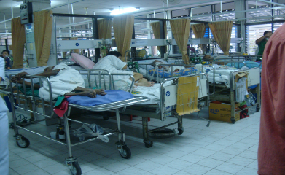
Equipe Opérationnelle d’Hygiène Hospitalière - 1
L’EOHH tisse un lien entre le personnel médical, les architectes et les ingénieurs
Donne la priorité aux zones avec des patients à risque d’infection :
  Salles d’opération et d'accouchement
  Unités de soins intensifs
  Salles d'urgence
Notes:
Les conseils sur la construction doit être une priorité principale pour l’EOHH. Ils devraient avoir une large compréhension de la transmission des maladies et de l'expérience sur la construction et la rénovation. La plupart des pays n’ont que peu ou pas de formation pour les ingénieurs et les architectes dans la prévention des infections, et les professionnels de santé ont une expérience dans la planification des constructions limitée. L’EOHH peut servir de lien entre le personnel médical, les architectes et les ingénieurs.
Les réunions pour la planification prennent du temps, ainsi l’EOHH doit prioriser. Les locaux où la participation de l’EOHH est particulièrement important sont ceux où de nombreuses procédures sont effectuées et où les patients sont vulnérables à l'infection (salles d'opération et d’accouchement, unités de soins intensifs), et aussi ceux où de nombreux patients sont rassemblés (salles d'urgence).

Slide 33
Equipe Opérationnelle d’Hygiène Hospitalière - 2
Participe à la conception initiale du bâtiment
Considère le flux des patients, du personnel et des équipements
S’impliquer avec la direction de l'établissement
Notes:
L'implication avec le personnel en charge de la gestion des installations au cours de la phase initiale de conception est la clé pour prévenir et contrôler la contamination aéroportée et hydrique. Des conseils sur la conception, la construction et la rénovation des bâtiments sont une tâche essentielle pour l’EOHH. Des endroits bien construits sont nécessaires pour permettre au personnel de suivre les lignes directrices de lutte contre les infections nosocomiales.
Les exigences essentielles pour un établissement de santé comprennent la fourniture constante et fiable d'eau potable et d'électricité, un nombre suffisant de lits et d'espace entre les lits, une bonne ventilation, et des sanitaires en suffisance pour les patients, les visiteurs et le personnel, ainsi que des surfaces qui peuvent être nettoyés et, si nécessaire, désinfectés.

Slide 34
Recommandations pour la construction SIG-IFIC - 2012
Conception d'un service général
Protection des patients immunodéprimés pendant des chantiers de construction
Unité d'urgence
Conception d'unités de soins intensifs
Conception d'un bloc de chirurgie
Ventilation pour prévenir la transmission aéroportée
Pour en savoir plus : www.theific.org
Notes:
En 2007, le groupe d’intérêt spécifique de l’IFIC "Conception, construction et rénovation" a été fondée. Son objectif est de présenter les bonnes pratiques pour la conception, la construction et la rénovation. Un autre objectif est de fournir des recommandations pour les pays à revenu bas, moyen et élevé.
Basique: même avec des ressources très limitées, "voici ce que vous devriez faire au minimum".
Standard: "voici ce que vous devriez viser dans les pays les moins riches".
Idéal: "si vous avez les ressources, voici ce que vous pourriez faire".

Slide 35
Bibliographie
CDC Guidelines for environmental infection control in health-care facilities. MMWR 2003, June 6, 1-42. http://www.cdc.gov/hicpac/pdf/guidelines/eic_in_HCF_03.pdf
Atkinson J, et al. Natural Ventilation for Infection Control in Health-Care Settings. World Health Organization 2009. http://www.who.int/water_sanitation_health/publications/natural_ventilation/en/
WHO policy on TB infection control in health-care facilities, congregate settings and households. World Health Organization, 2009. http://whqlibdoc.who.int/publications/2009/9789241598323_eng.pdf

Slide 36
Bibliographies
Guidelines for drinking-water quality. 3rd edition. World Health Organization, 2008. http://www.who.int/water_sanitation_health/dwq/fulltext.pdf
Healthcare waste and its safe management, WHO, 2008. http://www.healthcarewaste.org/en/115_overview.html
Infection Control Principles for the Management of Construction, Renovation, Repairs and Maintenance within Health Care Facilities. Loddon Mallee Region Infection Control Resource Centre 2005. http://www.ihea.org.au/files/InfectionControlManual.pdf

Slide 37
Quiz
Un rôle clé de l’EOHH dans les projets de construction / rénovation consiste à travailler avec le personnel en charge de la gestion des installations au cours de la phase de conception initiale ? Vrai / Faux?
Les risques d'infection liés à la construction sont :
    Proximité entre patients
    Facilité de mise en œuvre bonnes pratiques par le personnel
    Qualité de l’air et de l’eau
    Toutes les réponses ci-dessus
Les facteurs de construction suivants influencent sur la propagation des infections :
    Nombre de patients et de personnel
    Espace disponible
    Nombre de lits dans une chambre
    Toutes les réponses ci-dessus
Notes:
Vrai
D
D

Slide 38
Fédération Internationale de la Prévention des Infections (IFIC)
December 1, 2013
La mission de l’IFIC est de faciliter la coopération internationale afin d’améliorer la prévention et le contrôle des infections liées aux soins à l’échelle mondiale. C’est une organisation rassemblant des sociétés et associations de professionnels de santé spécialisées dans la prévention des infections et les domaines liés à travers le monde.
Le but de l’IFIC est de diminuer le risque d’infection au sein des établissements de soins à travers le développement d’un réseau d’organisations de lutte contre les infections, pour faciliter la communication, la recherche de consensus, l’éducation et le partage d’expertise.
Pour plus d’informations, aller sur http://theific.org/
38

Slide 39

Fédération Internationale de la Prévention des Infections (IFIC)
December 1, 2013
Traduction réalisée pour le compte de l’IFIC par la Société Française d’hygiène hospitalière SF2H
Ont collaboré à ce projet :
  Ludwig Serge Aho, Gabriel Birgand, Tristan Delory, Arnaud Florentin, Annick Lefebvre, Clément Legeay, Olivia Keita-Perse, Chantal Léger, Julie Lizon, Margaux Lepainteur, Véronique Merle, Pierre Parneix, Alexandre Rivier, Carole Roy, Anne Savey, Anne-Gaëlle Venier.
39

